Slide 1
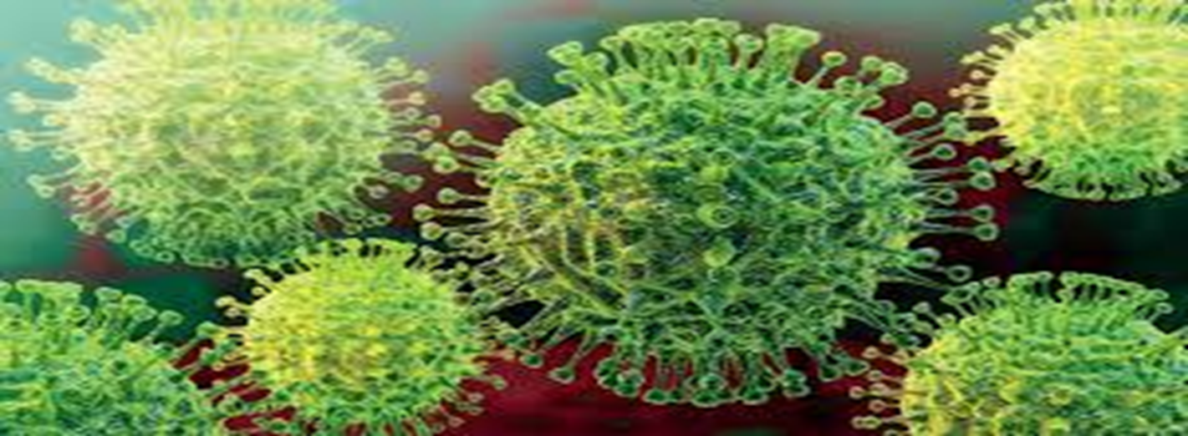

Slide 2
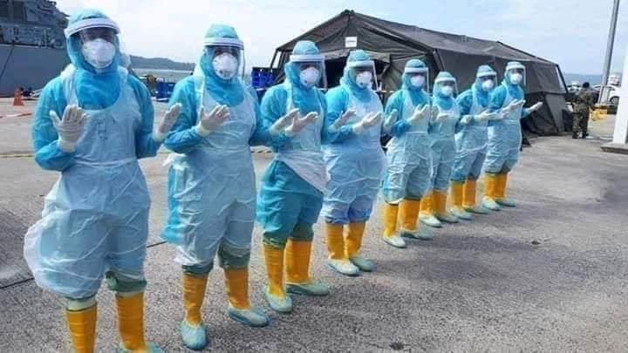
দায়িত্ব সঠিক ভাবে পালনেরপরও সৃষ্টি কর্তার কাছে প্রার্থনা করছেন ।

Slide 3
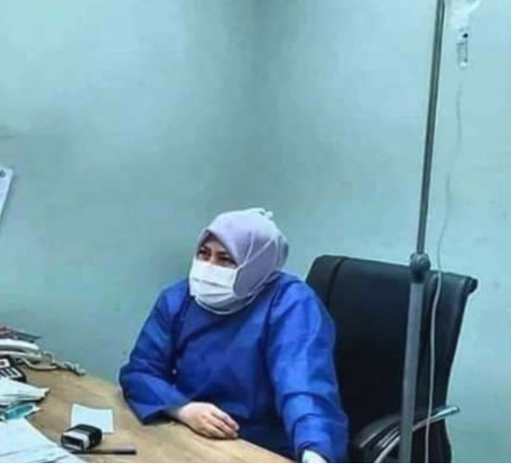
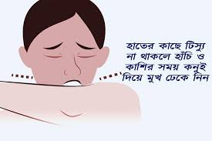
এক জন অভিজ্ঞ ডাক্তার অনলাইন থেকে কোভিড-১৯ সম্পর্কে তথ্য সংগ্রহ করছেন

Slide 4
আসুন কোভিড-১৯ সম্পর্কে ভিডি ও লক্ষ্য করি ...।।

Slide 5
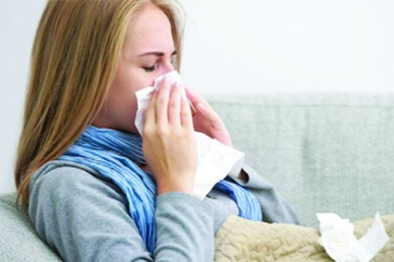
যদি সর্দি-কাশি হয়, তা হলে বাড়িতে থাকুন। বিশ্রাম নিন। যেকোনো ভাইরাসের বিরুদ্ধেই শরীর প্রতিরোধ গড়ে তুলবে দ্রুতই, ততদিন অপেক্ষা করতে হবে।হাঁচি-কাশির সময় মুখ-নাক ঢেকে রাখুন যাতে ভাইরাস না ছড়ায়। সেই সঙ্গে বারবার হাতে স্যানিটাইজার ব্যবহার করবেন। মুখে বা নাকে হাত দেওয়ার অভ্যাস থাকলে সেটা ছাড়তে হবে।বাড়ির সবার থেকে কয়েক দিন একটু দূরে থাকতে পারলে সবচেয়ে ভালো হয়। যারা অসুস্থ রোগীর সেবার কাজ করছেন, তারাও একটু দূরত্ব বজায় রেখে চলবেন।

Slide 6
ইলেকট্রনিক্স মাইক্রোসকোপে করোনা কোভিড-১৯

Slide 8
বাংলাদেশের অতন্ত্র পহরি,প্রকৃত দেশ প্রেমিক,জনগনের বিস্বস্থ বন্ধু বাংলাদেশ সেনাবাহিনী

Slide 9
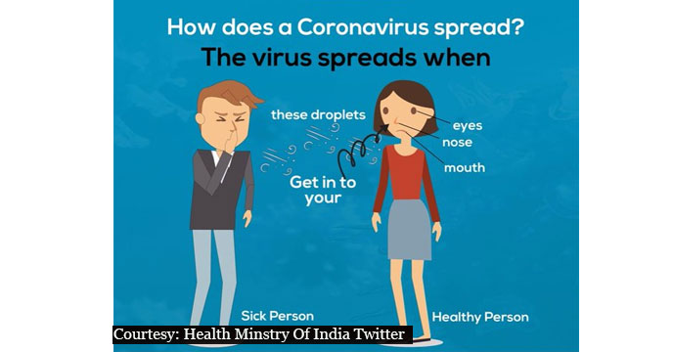
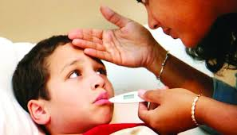
দূরে থাকুন-
এই সময় যেকোনো সর্দি–কাশি, জ্বর বা অসুস্থ ব্যক্তির কাছ থেকে অন্তত এক মিটার বা ৩ ফুট দূরত্ব বজায় রাখুন। কেন? আর সব ফ্লুর মতোই এই রোগও কাশির ক্ষুদ্র ড্রপলেট বা কণার মাধ্যমে অন্যকে সংক্রমিত করে। তাই যিনি কাশছেন, তাঁর থেকে দূরে থাকাই ভালো। ইতিমধ্যে আক্রান্ত এমন ব্যক্তিদের সংস্পর্শ এড়িয়ে চলুন। অসুস্থ পশুপাখি থেকে দূরে থাকুন।

Slide 11
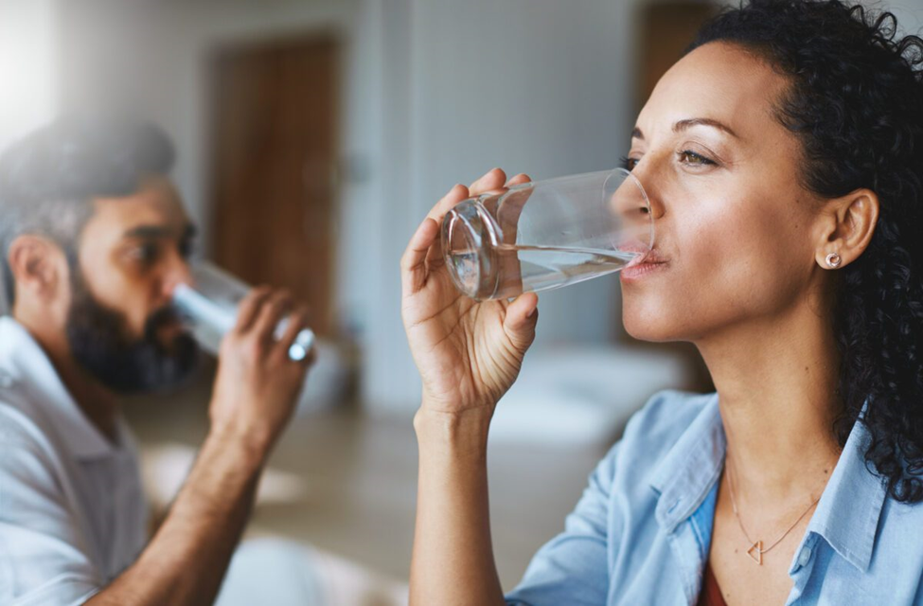
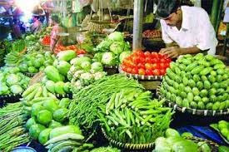
উপদেশ:
★ ঘরে অবস্থান করুন ।
★ প্রচুর পানি পান করুন ।
★ সবুজ ফলমূল খান ।
★ মাস্ক ব্যবহার করুন ।

Slide 12
উপদেশ:
★ হ্যান্ডশেক, কোলাকুলি থেকে বিরত থাকুন।
★ পরিষ্কার - পরিচ্ছন্নতা বজায় রাখুন ।
সাধারণ ঠান্ডা কাশি সর্দি এমনিতেই ৭ দিনে সেরে যায়... রোগ যাতে না ছড়ায় সেদিকে খেয়াল রাখুন, রোগ প্রতিরোধ করুন ।
৭ দিনের পরেও উপসর্গগুলো না কমলে তখন চিকিৎসকের পরামর্শ নিন।
#বাসায় থাকুন, নিজে বাঁচুন ,অপরকে বাঁচান।

Slide 13
হে খোদা তোমি আমাদিগকে কোভিড-১৯ রক্ষা করো-আমিন

